Slide 1
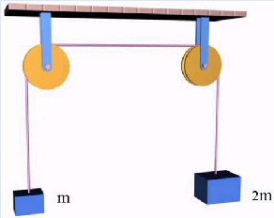
五. 转动定律应用举例
[例]如图所示，一轻绳跨过两个质量为m、半径均为R的均匀圆盘状滑轮，绳的两端分别系着质量为m和2m的重物，系统由静止释放，绳与两滑轮无相对滑动，求重物的加速度和绳的张力。
分析：
a. 定滑轮——转动刚体
b. 两边绳子张力不等 ？
平动——质点运动规律(恒力)
c. 隔离
转动——刚体运动规律(恒力矩)
d. 平与转的关系

Slide 2
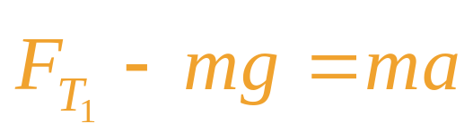

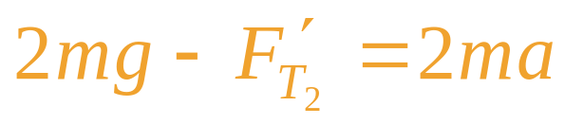

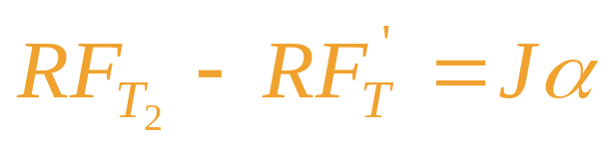

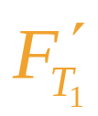

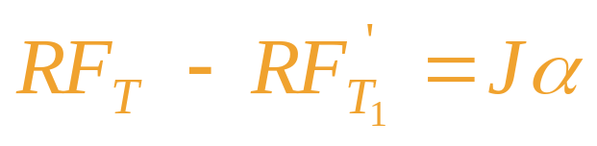
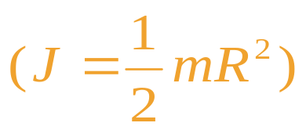
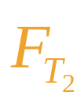

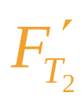



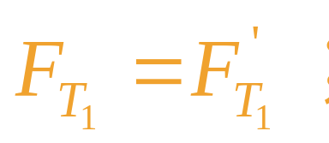
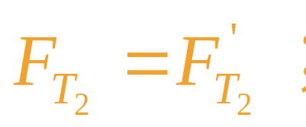
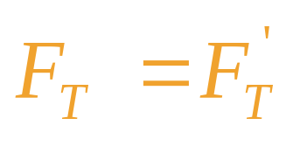


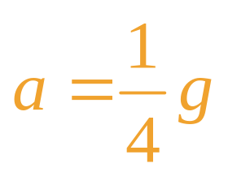
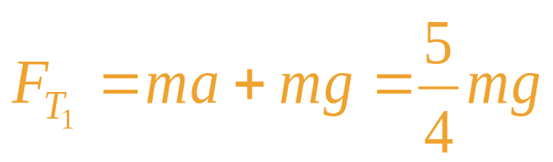
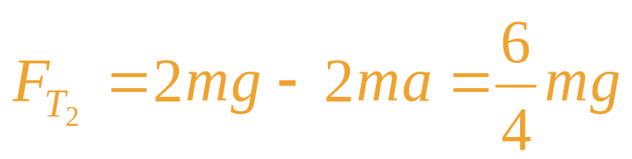
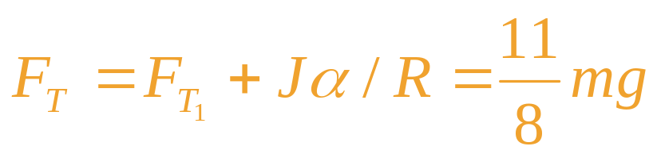
物体m
+
物体2m
滑轮
+
+
d. 平与转的关系
无滑动
联立求解得
+

Slide 3

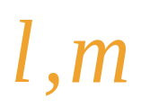

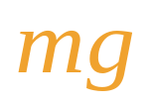
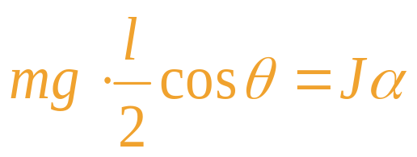
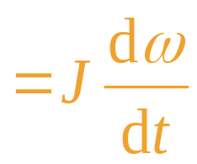
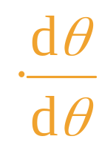
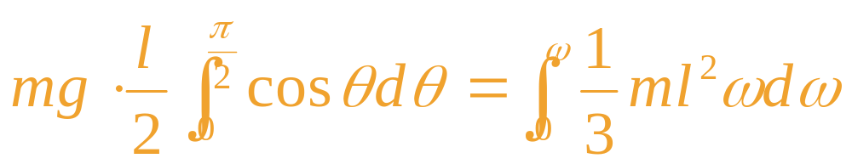
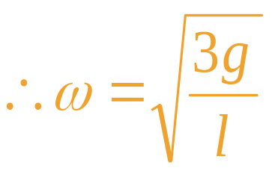
[例] 质量为m，长为l的匀质细杆，可绕其一端的水平固定轴转动，将杆从水平位置静止释放，求杆下落到竖直位置时的角速度。
分析:
a. 重力矩 — 变力矩 — 一般变速转动
b. 任意位置 — 力矩分析 — M(θ)
c. 数学工具 — 微积分
讨论:
以上两例的求解思路与方法与质点力学有何异同？

Slide 4






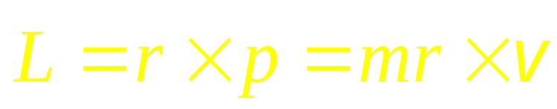






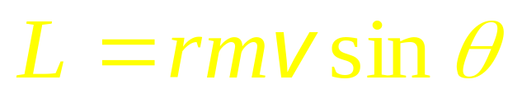






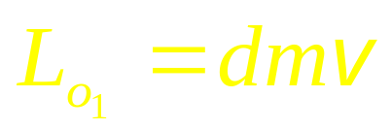



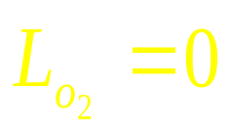

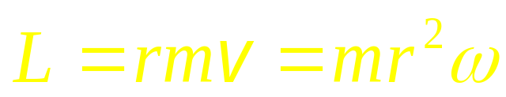
4—3 角动量 角动量守恒定律
一. 质点的角动量定理和角动量守恒定律
1. 质点的角动量
对原点o (参考点)
方向： 右手(叉乘)法则
大小：
注
a. 必须指明参考点
b. 直线运动
圆周运动 对中心

Slide 5
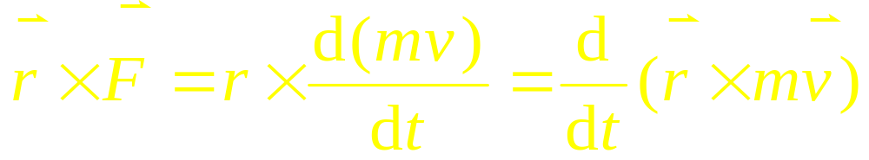


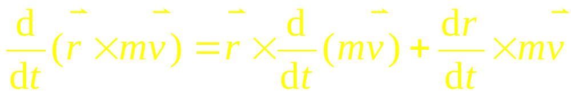
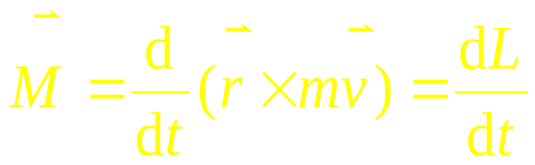
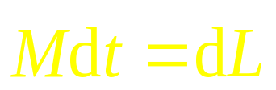
2. 质点的角动量定理
对质点
其中
= 0
瞬时：
导数形式
t—t+dt ：
微分形式
元冲量矩（元角冲量）

Slide 6
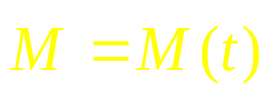
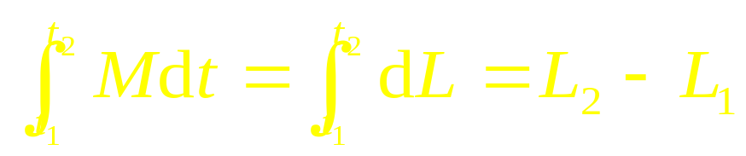
如
t_{１}—t_{２} ：
积分形式
冲量矩（角冲量）
角动量增量
对同一参考点
讨论：
质点动量规律与角动量规律
物理意义 表达形式

